Slide 1

Lundi 12 mars 2012
Premier montage d’une maison ossature bois sur Coray

Slide 2
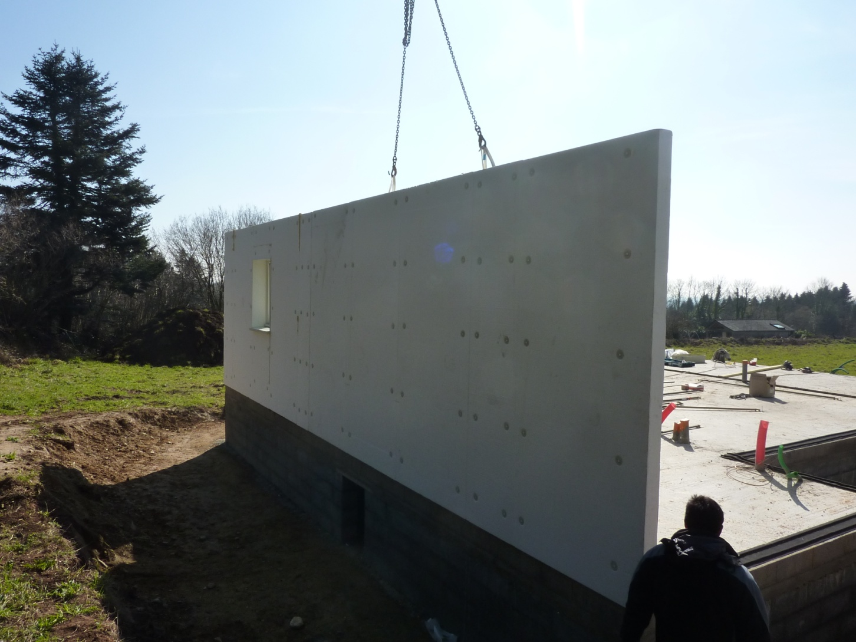
Lundi 12 Mars à 9h : Montage du premier mur

Slide 3
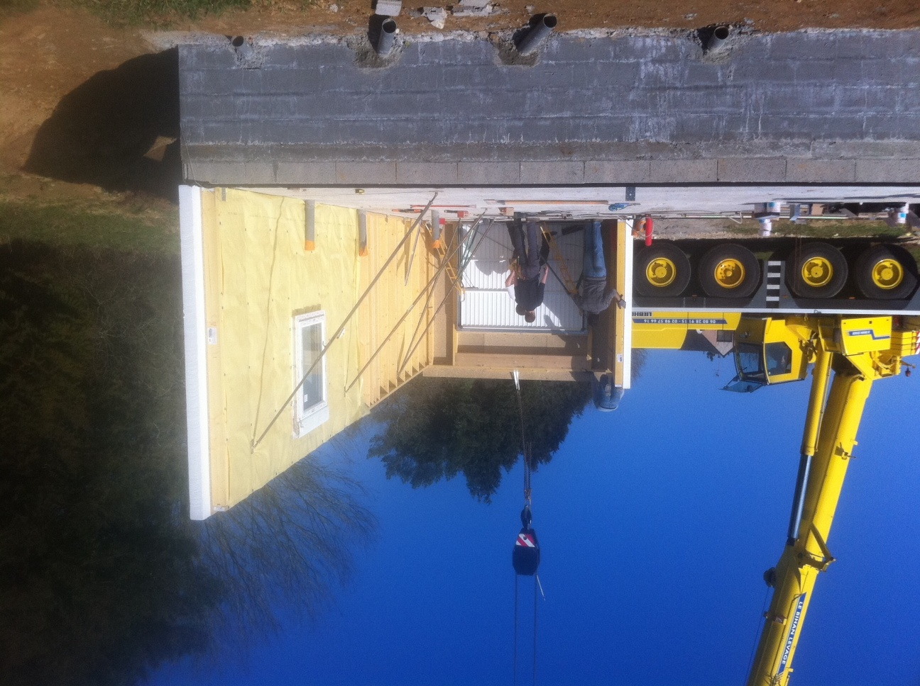
Lundi 12 Mars à 10h

Slide 4
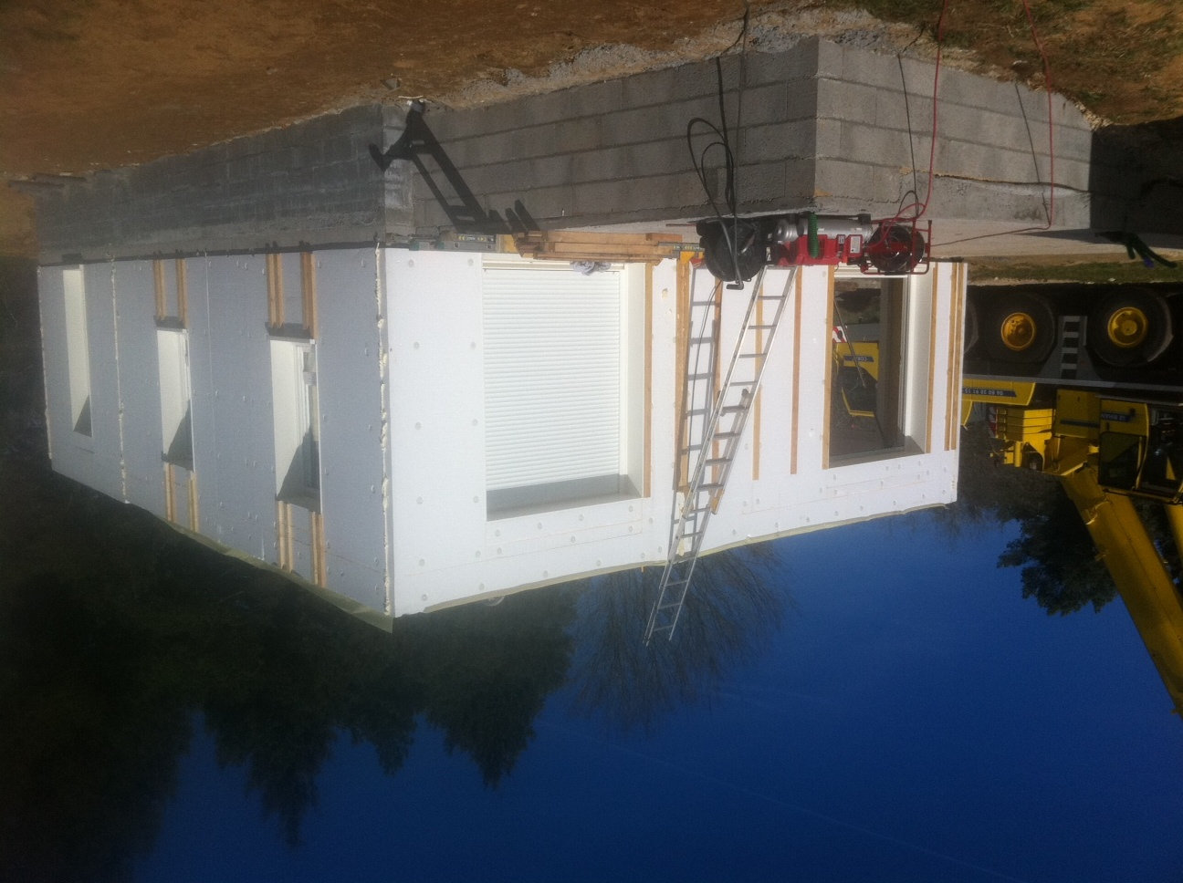
Lundi 12 mars à 16h

Slide 5
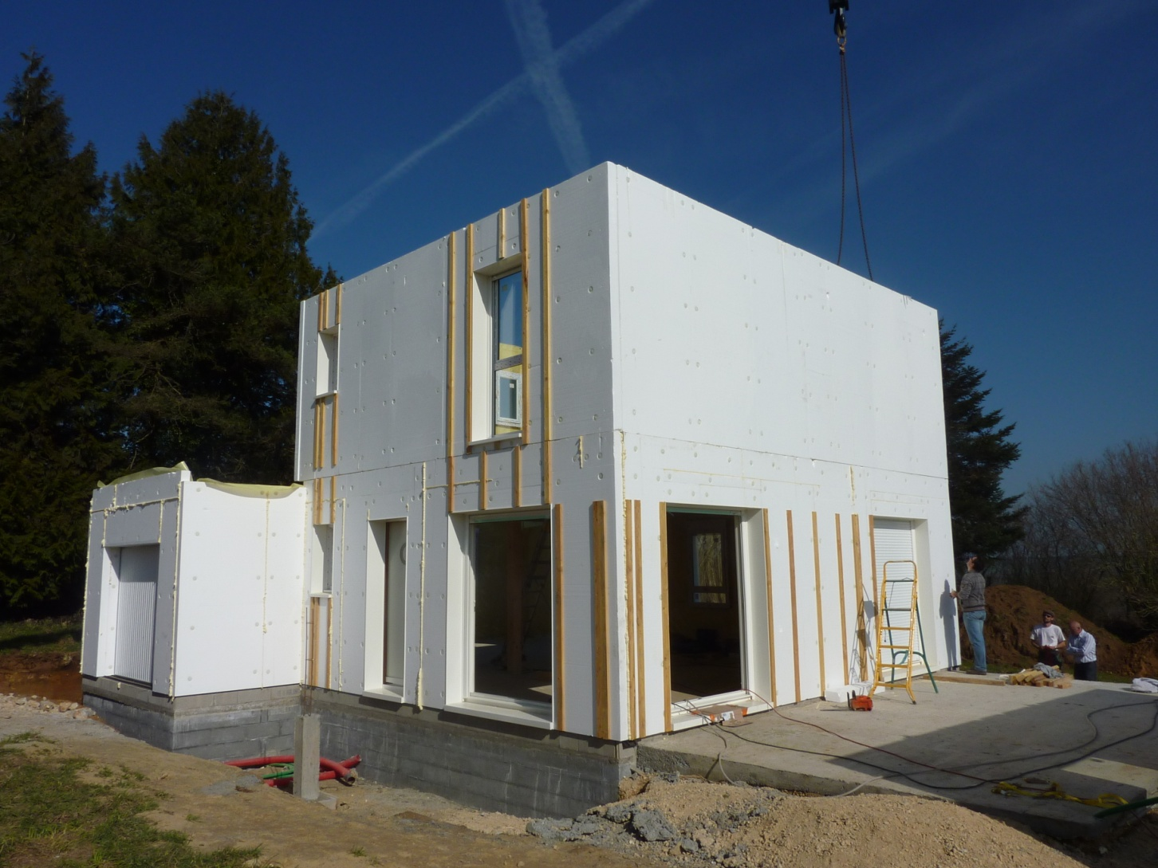
Mardi 13 mars à 14h

Slide 6
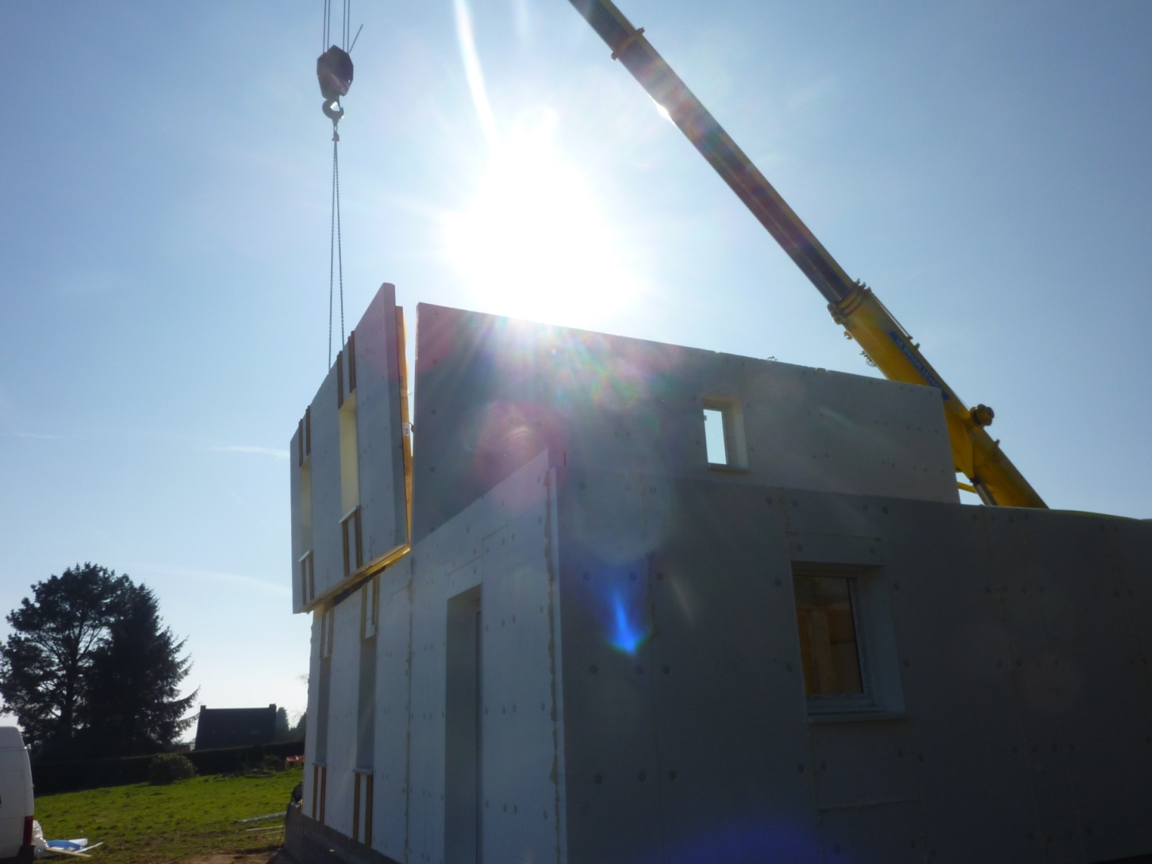
Mardi 13 mars à 17h : Montage du dernier mur

Slide 7
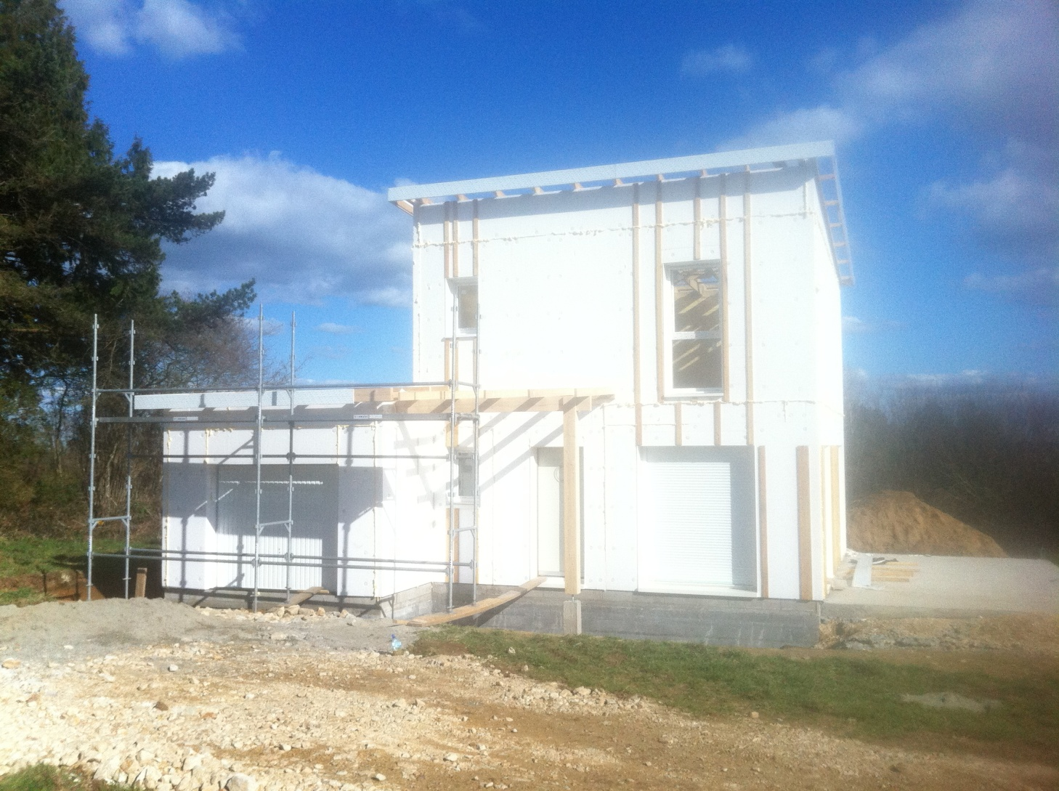
Mardi 13 mars à 18h

